Slide 1
Задачи № 2.18, №2.16, №2.20
Выполнила студентка: Панеева А.П. группы РЛ1-43

Slide 2
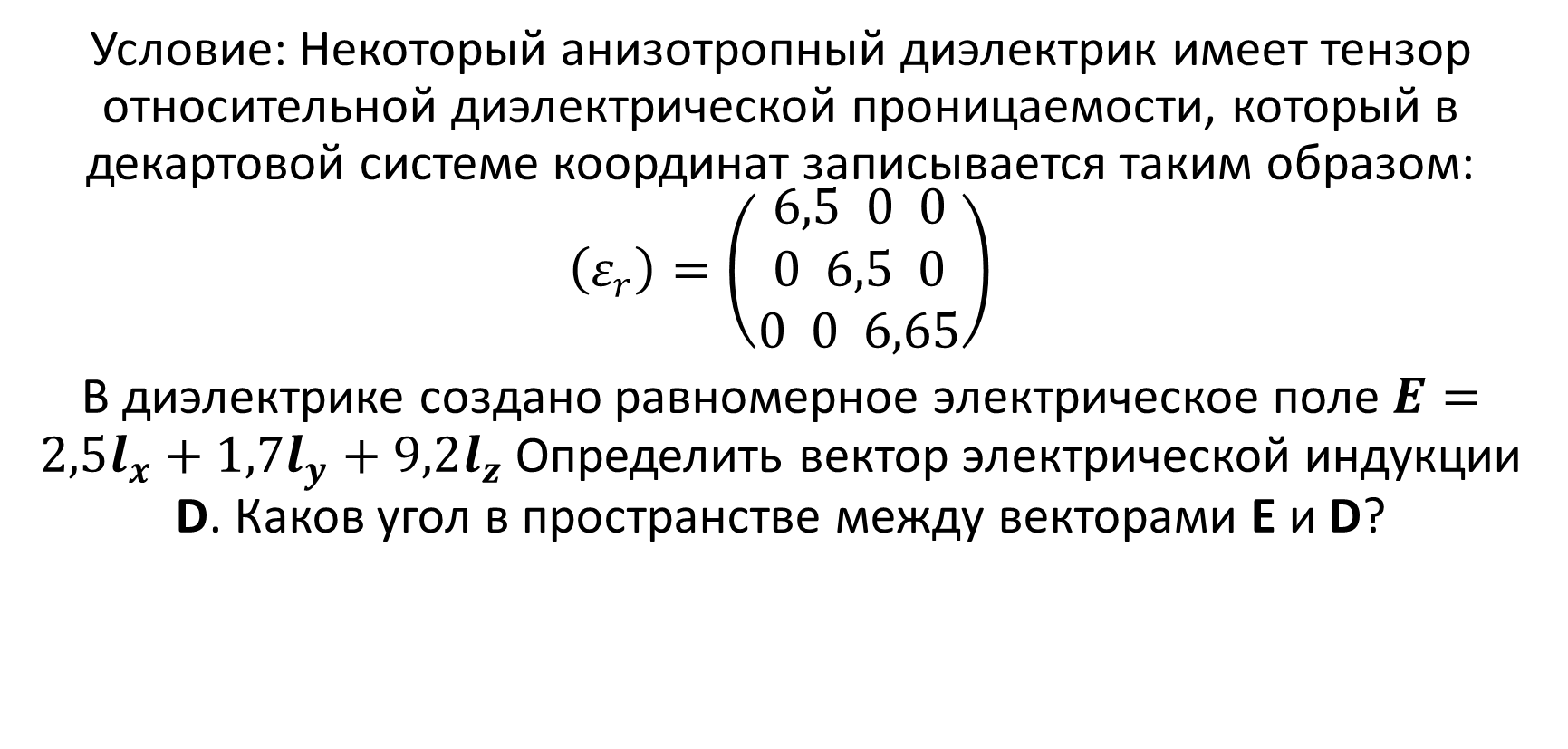
Задача №2.18
Условие: Некоторый анизотропный диэлектрик имеет тензор относительной диэлектрической проницаемости, который в декартовой системе координат записывается таким образом:
$$\left(ε_{r}\right)=\left(\begin{aligned}6,5 0 0 \\ 0 6,5 0 \\ 0 0 6,65\end{aligned}\right)$$
В диэлектрике создано равномерное электрическое поле $E=2,5l_{x}+1,7l_{y}+9,2l_{z}$ Определить вектор электрической индукции D. Каков угол в пространстве между векторами E и D?

Slide 3

Решение:
1) Найдем вектор D.
$$\vec{D}=ε_{r}ε_{0}\vec{E}=ε_{0}\left(\begin{aligned}6,5 0 0 \\ 0 6,5 0 \\ 0 0 6,65\end{aligned}\right)⋅\left(\begin{aligned}2,5 \\ 1,7 \\ 9,2\end{aligned}\right)=$$
$$=ε_{0}⋅\left(\begin{aligned}16,25 \\ 11,05 \\ 61,18\end{aligned}\right)=ε_{0}\left(16,25l_{x}+11,05l_{y}+61,181l_{z}\right)$$

Slide 4
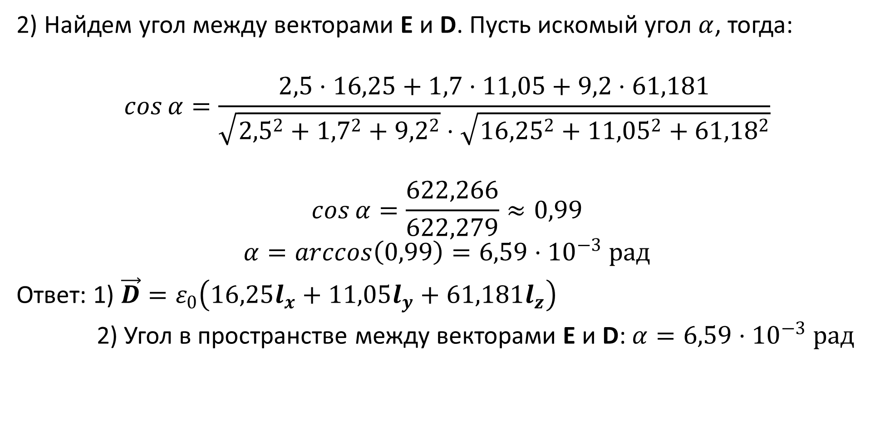
2) Найдем угол между векторами E и D. Пусть искомый угол $α$, тогда:
$$\cos{α}=\frac{2,5⋅16,25+1,7⋅11,05+9,2⋅61,181}{\sqrt{{2,5}^{2}+{1,7}^{2}+{9,2}^{2}}⋅\sqrt{{16,25}^{2}+{11,05}^{2}+{61,18}^{2}}}$$
$$\cos{α}=\frac{622,266}{622,279}≈0,99$$
$$α=\arccos\left(0,99\right)=6,59⋅{10}^{−3} рад$$
Ответ: 1) $\vec{D}=ε_{0}\left(16,25l_{x}+11,05l_{y}+61,181l_{z}\right)$
2) Угол в пространстве между векторами E и D: $α=6,59⋅{10}^{−3} рад$

Slide 5
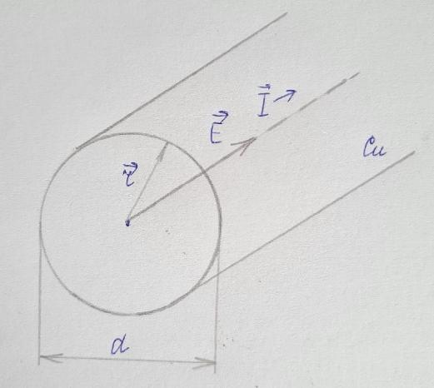
Задача №2.16
Условие: В круглом цилиндрическом проводнике диаметром 2 мм существует постоянный ток величиной 7,5 А. Провод выполнен из меди.
Определить тангенциальную составляющую вектора напряженности электрического поля на поверхности провода.

Slide 6
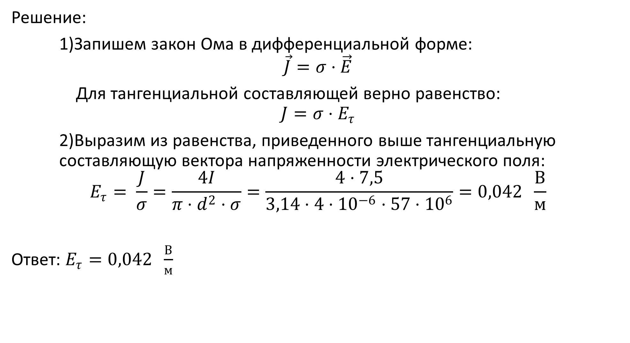
Решение:
1)Запишем закон Ома в дифференциальной форме:
$$\vec{J}=σ⋅\vec{E}$$
Для тангенциальной составляющей верно равенство:
$$J=σ⋅E_{τ}$$
2)Выразим из равенства, приведенного выше тангенциальную составляющую вектора напряженности электрического поля:
$$E_{τ}= \frac{J}{σ}=\frac{4I}{π⋅d^{2}⋅σ}=\frac{4⋅7,5}{3,14⋅4⋅{10}^{−6}⋅{57⋅10}^{6}}=0,042 \frac{В}{м}$$
Ответ: $E_{τ}=0,042 \frac{В}{м}$

Slide 7
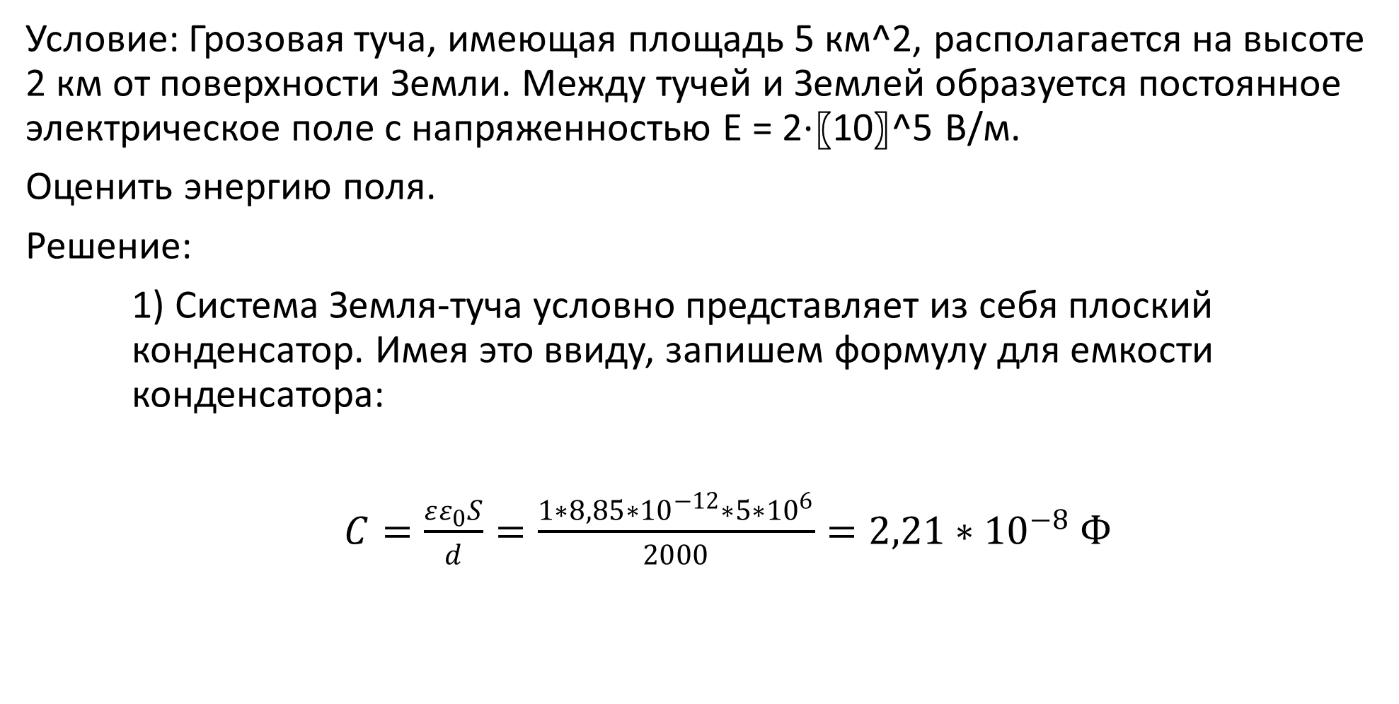
Задача №2.20
Условие: Грозовая туча, имеющая площадь 5 км^2, располагается на высоте 2 км от поверхности Земли. Между тучей и Землей образуется постоянное электрическое поле с напряженностью Е = 2⋅〖10〗^5 В/м.
Оценить энергию поля.
Решение:
1) Система Земля-туча условно представляет из себя плоский конденсатор. Имея это ввиду, запишем формулу для емкости конденсатора:
$C=\frac{εε_{0}S}{d}=\frac{1∗8,85∗{10}^{−12}∗5∗{10}^{6}}{2000}=2,21∗{10}^{−8} Ф$

Slide 8

2) Напряжение:
$U=Ed={2∗10}^{5}∗2∗{10}^{3}=4∗{10}^{8} В$
3) Тогда, энергия поля:
$W=\frac{CU^{2}}{2}=\frac{2,21∗{10}^{−8}∗16∗{10}^{16}}{2}=$ 1,77$⋅{10}^{9} Дж$
Ответ: Энергия поля $W=$ 1,77$⋅{10}^{9} Дж$

